Slide 1


Slide 2
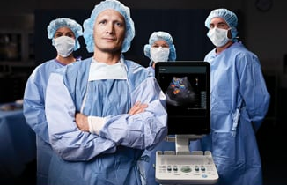
استخدام تشخيص الموجات الفوق الصوتية في الاختبارات الجراحية
ا. م. د. رافد مجيد نعيم

Slide 3
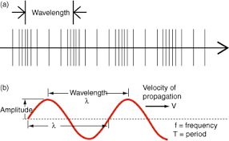
الموجات فوق الصوتية
تخطيط الصدى ويقال مجازا إجراء الأشعة الصوتية (Ultrasound)‏هي صور تستخدم الموجات فوق الصوتية أي الموجات التي تفوق قدرة سمع الإنسان، وتبدأ من 20 ألف هرتز (أي أنها موجات ذات ترددات عالية نسبيا بحيث أن الاذن البشرية لا تستطيع أن سمعها

Slide 4
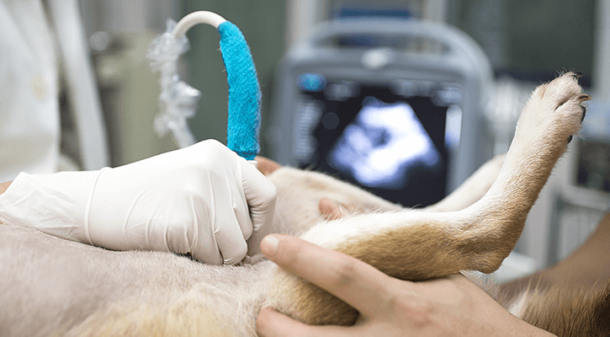
الموجات فوق الصوتية التشخيصية
تسمى الموجات فوق الصوتية التشخيصية ايضا بالتخطيط الصوتي الطبي التشخيصي وهي اسلوب في التصوير, يستخدم موجات صوتية عالية التردد لإنتاج صور هياكل في الجسم حيث يمكن أن تقدم الصور معلومات مهمة في تشخيص ومعالجة عدة أمراض

Slide 5
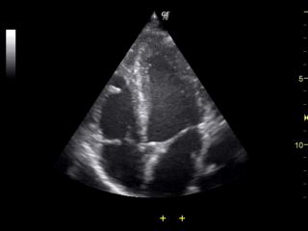
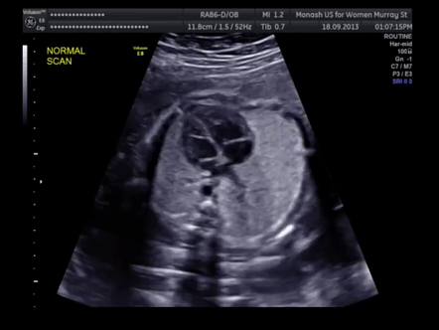
يَجرِي الحُصُولُ على صور الموجات فوق الصوتية بسرعة كافية لإظهار حركة الأعضاء والبنى في الجسم في الوقت الحقيقي (كما في الفيلم)؛ فعلى سَبيل المثال، يمكن رؤية حركة نبضان القلب حتى في الجنين

Slide 6
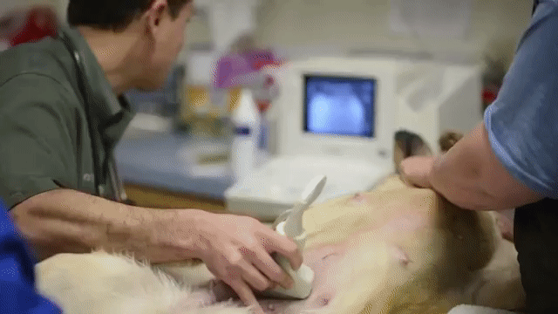
تستخدم التصويرُ بالموجات فوق الصوتية بشكلٍ فعَّال للتحقق من الأورام والأجسام الغريبة مثل تلك الموجودة في الغُدَّة الدرقية، والضرع, والأطراف، وكذلك بعض العقد اللِّمفَيَّة.
كما يستخدم ايضا بشكل فعَّال في تصوير الأعضاء الداخلية في البطن، والحوض، والصدر. ولكن، بما أنَّ الموجاتِ الصوتيةَ تُحجَب عن طريق الغازات (على سبيل المثال، في الرئتين أو الأمعاء) والعظام، لذلك يتطلَّب التصويرُ بالموجات فوق الصوتية من الأعضاء الداخلية مهاراتٍ خاصَّة. يُسمَّى الأشخاصُ الذين جَرَى تدريبهم للقيام بفحوصات الموجات فوق الصوتية، على وجه التحديد، مُخَطَّطي الصَّدى sonographers.

Slide 7
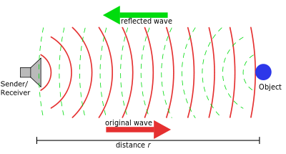

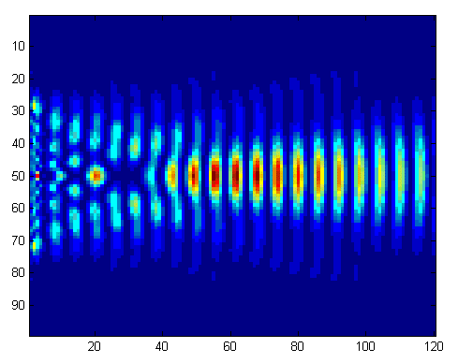
طريقة عمل الموجات الفوق الصوتية في التشخيص
يقوم جهاز يُسمَّى المحوِّل أو الترجام transducer بتحويل التيار الكهربائي إلى موجاتٍ صوتية، يَجرِي إرسالُها إلى أنسجة الجسم. ترتدّ الموجاتُ الصوتية عن البنى في الجسم، وتنعكس مَرَّةً أخرى إلى المحوِّل، الذي يحوِّل الموجات إلى إشاراتٍ كهربائية. ويقوم جهازُ الكمبيوتر بتحويل نمط الإشارات الكهربائيَّة إلى صورة، يَجرِي عرضها على شاشة وتسجيلها على الفيلم أو على شريط فيديو أو كصورة كمبيوتر رقميَّة

Slide 8
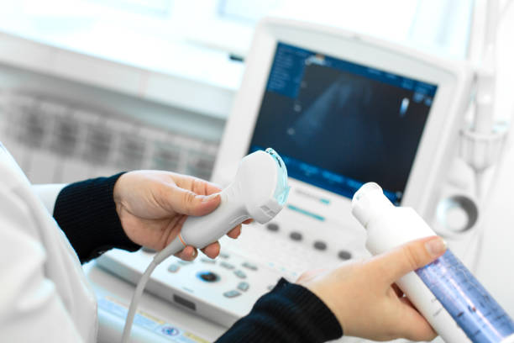
يتم وضع الجل على البشرة فوق المنطقة التي يتم فحصها. ويساعد هذا على منع الجيوب الهوائية، والتي يمكن أن تمنع الموجات الصوتية التي تُنشئ الصور.

Slide 9
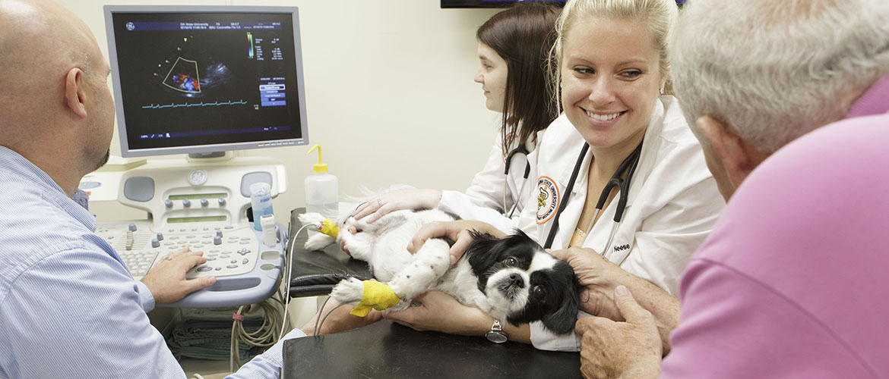
التصوير التشخيصي بالموجات فوق الصوتية هو إجراء آمن تُستخدم فيه موجات صوتية ذات طاقة منخفضة. وليست هناك مخاطر معروفة مصاحبة له حتى الآن, وهو غير مؤلم، وغير مكلف نسبيًا، ويعَدّ آمنًا جدًّا، حتى في أثناء الحمل.

Slide 10
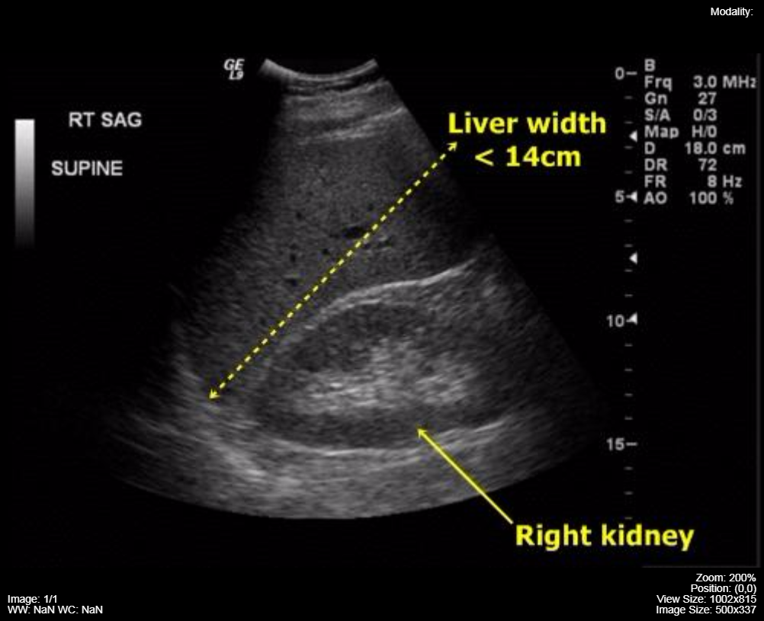
ستخدم الموجات فوق الصوتية لعدة أسباب، منها:
فحص الرحم والمِبيَضين خلال فترة الحمل ومراقبة صحة الجنين
تشخيص مرض المرارة
تقييم تدفق الدم
توجيه إبرة لإجراء خزعة أو لعلاج الأورام
فحص التكتل في الضرع
فحص الغدة الدرقية
الكشف عن مشاكل الأعضاء التناسلية
تقييم التهاب المفاصل (التهاب الزليل(
تقييم أمراض الأيض التي تصيب العظام

Slide 11
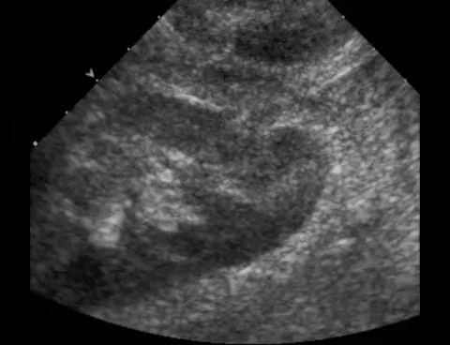
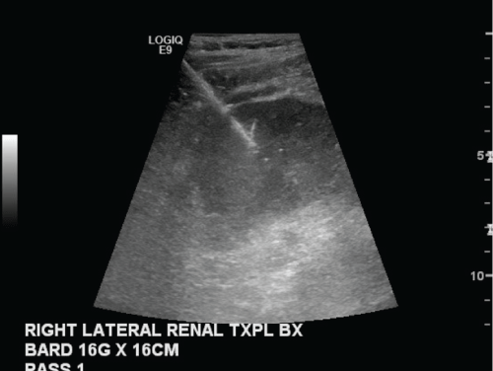
تستخدم الموجات فوق الصوتية لتوجيه الأطباء عند أخذ عَيِّنَة من الأنسجة للخزعة. يمكن أن يظهر التصويرُ بالموجات فوق الصوتية موضع أداة الخزعة، وكذلك المنطقة المطلوب أخذ خزعة منها (مثل الاورام الداخلية)). وهكذا، يمكن للأطباء رؤية موضع إدخال الأدوات، ويمكن أن توجيها مباشرة إلى هدفها

Slide 12
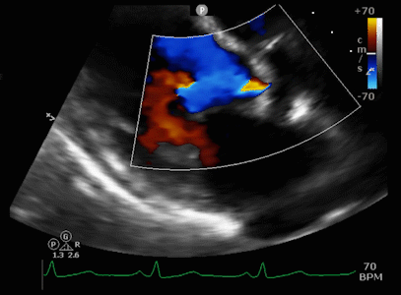
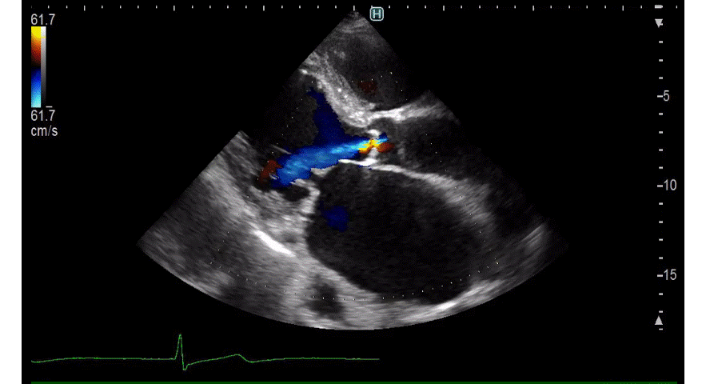
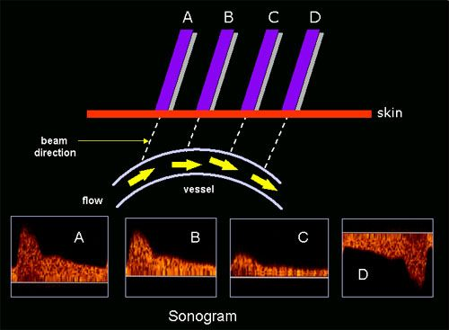
يمكن تحسين صورة الأمواج باستخدام تاثيرات الدوبلر والذي يستعمل لدراسة جريان الدم بالأوعية الدموية، لذلك فاستخدامه مفيد في الدراسات القلبية الوعائية. تكون الصورة عادةً ملونة، فيظهر الدم اما بلون أحمر أوأزرق حسب اتجاه الجريان بالنسبة للمجس الفاحص.

Slide 13
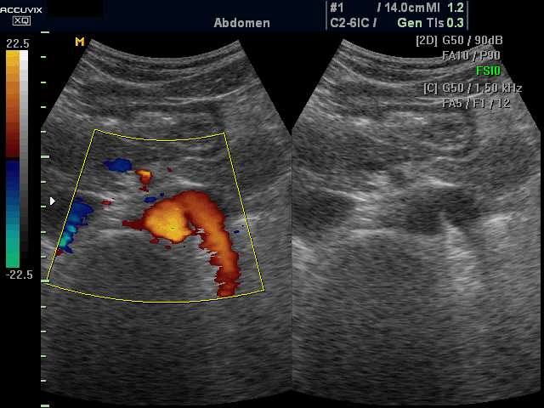
ستَخدَم الموجات فوق الصوتية لإنشاء صورة لهياكل الجسم الداخلية مثل الأوتار والعضلات والمفاصل والأوعية الدموية والأعضاء الداخلية، لقياس بعض الخصائص (مثل المسافات والسرعات) أو لتوليد صوت مسموع. عادة ما يكون هدفه العثور على مصدر للمرض أو استبعاد حالة مرضية معينة

Slide 14
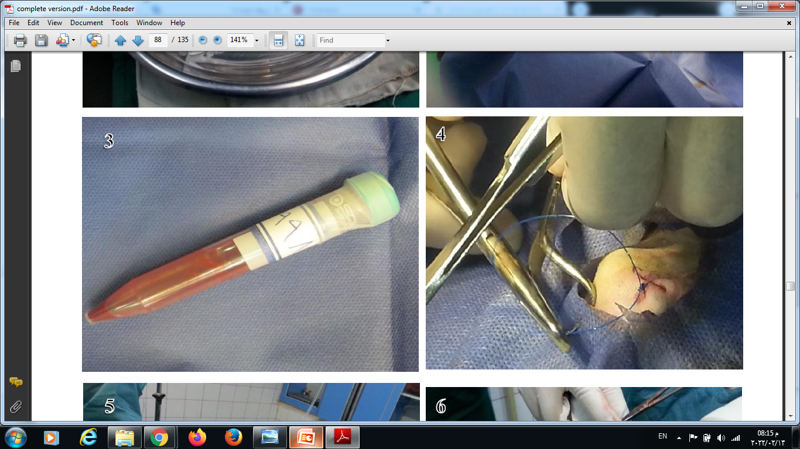
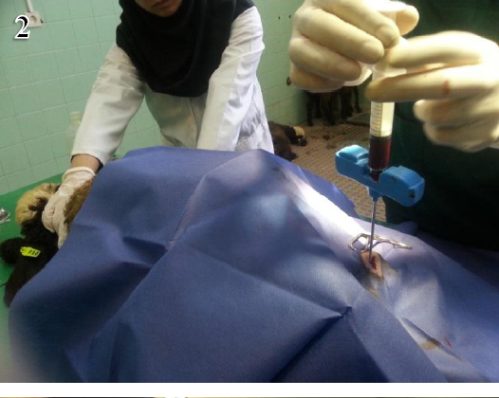
من خلال للتجارب الجراحية على الأنسجة, هناك حاجة إلى فهم شامل للعلامات الحيوية للنسيج المعني لتتبع الشفاء المبكر له بعد إجراء العملية الجراحية.
كان الغرض من الدراسة السابقة التي أجريناها هو مراقبة شفاء بنية الأوتار بمرور الوقت باستخدام الموجات فوق الصوتية، والمقاييس الخاصة بالأوتار وتحديد العلاقات بين الخصائص الهيكلية للأوتار المعالجة بالخلايا الجذعية والبلازما الغنية بالصفيحات الدموية والمقارنة بينهما.

Slide 15
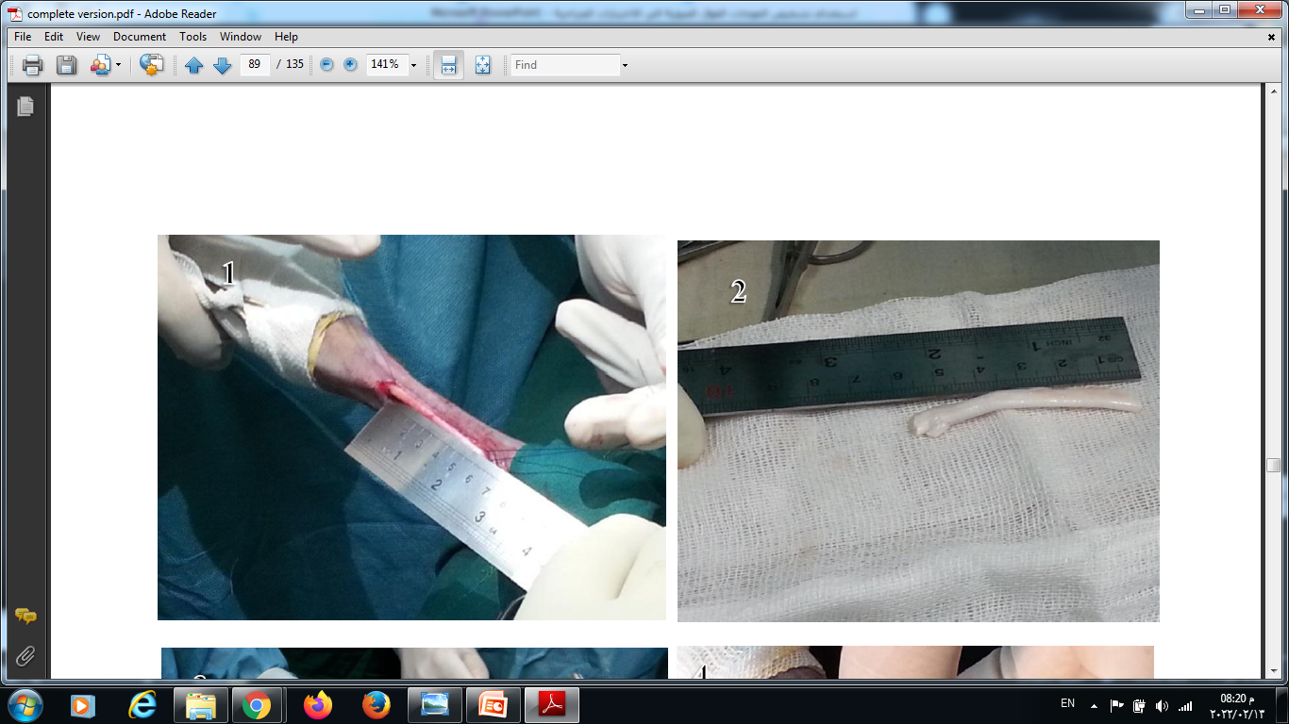
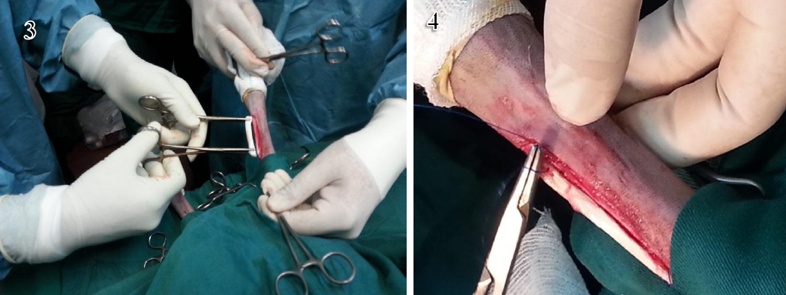
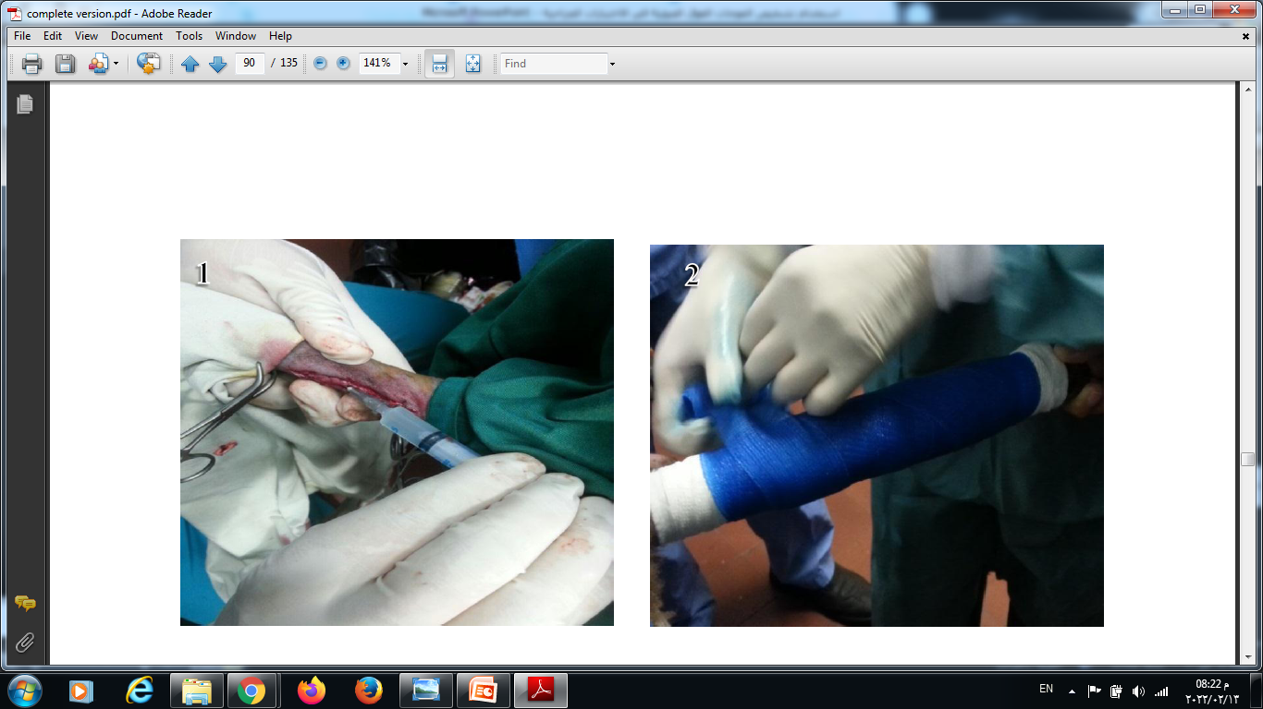
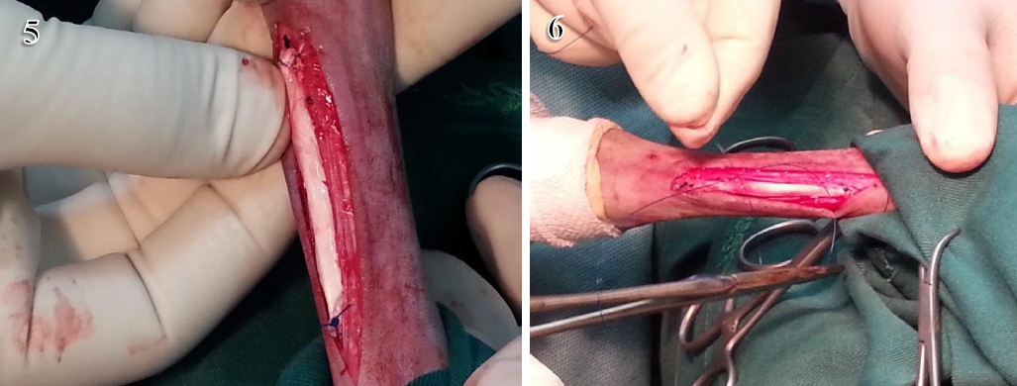
كانت الدراسة على الاغنام
تم جمع الطعم الوتر الاصبعي السطحي القابض SDFT من المجزة في ظروف معقمة.
أزلنا 5 سم من SDFT واستبدلناه بطعم الوتر 5 سم الماخوذ من المجزرة. تم استخدام نمط خياطة حلقة القفل (Kessler المعدلة) ؛ تم استخدام مادة خياطة غير قابلة للامتصاص (نايلون) لخياطة الأوتار, ثم أغلقنا الشق بالطريقة المعتادة

Slide 16
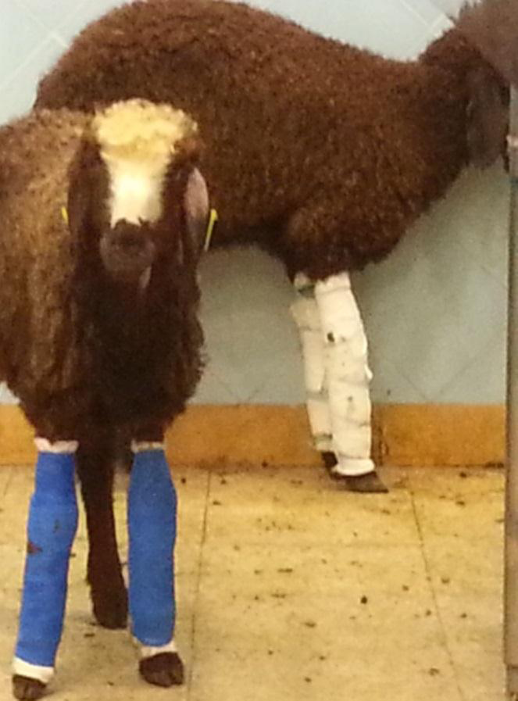
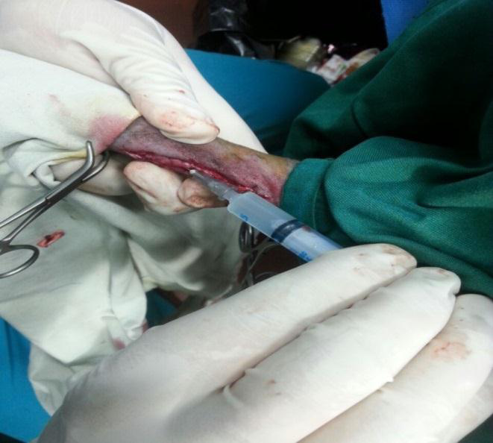
قسمت حيوانات التجربة الى 3 مجاميع
1. المجموعة السيطرة
2. مجموعة معالجة البلازما الغنية بالصفائح الدموية
3. المجموعة المعالجة بالخلايا الجذعية المشتقة من نخاع العظم

Slide 17
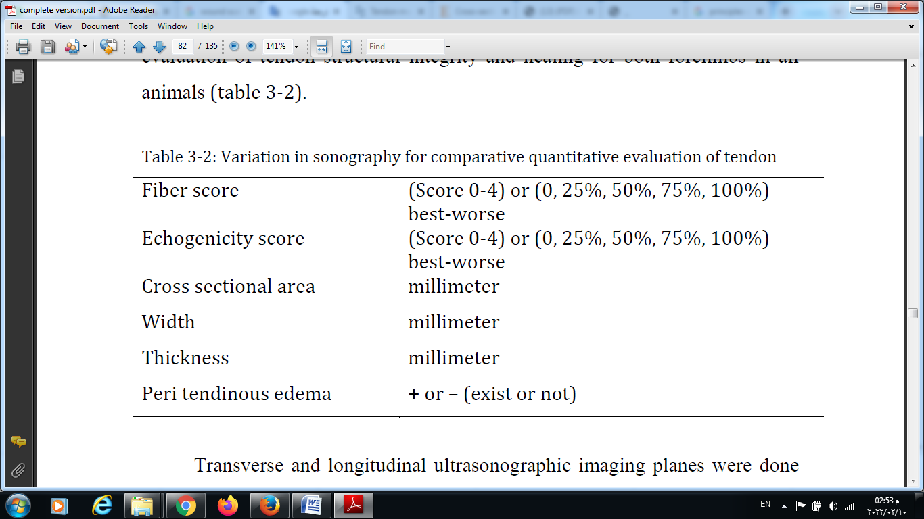
التصوير بالموجات فوق الصوتية
تم إجراء تشخيص الأنسجة بالموجات فوق الصوتية على كل من الأطراف الأمامية قبل وبعد الجراحة وبعد شهرين من أجل التقييم الكمي المقارن للسلامة الهيكلية للأوتار والشفاء لكل من الأطراف الأمامية في جميع حيوانات التجربة

Slide 18
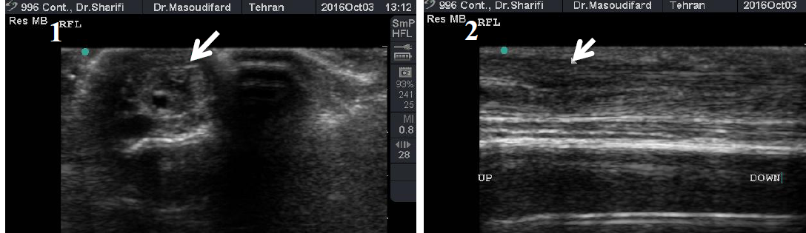
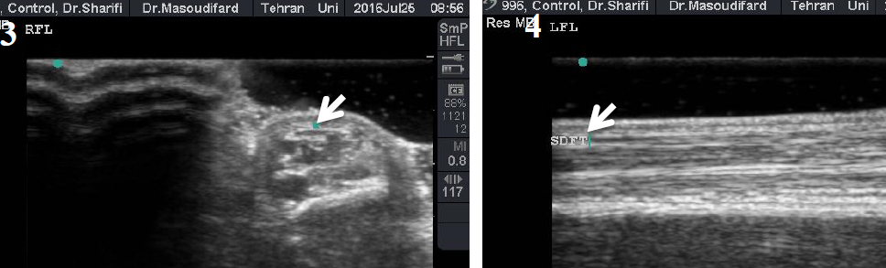
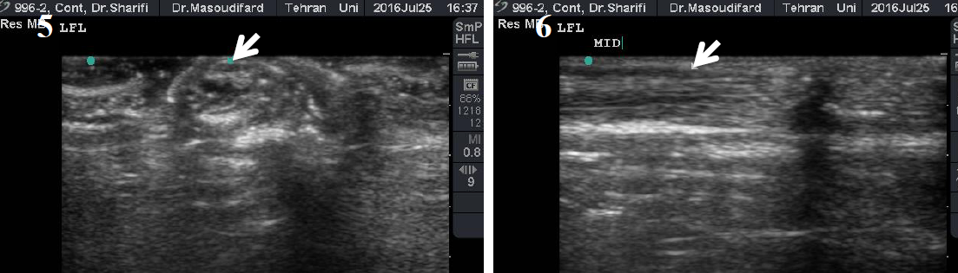
8: (1 ، 2): التصوير بالموجات فوق الصوتية لمجموعة السيطرة (السهمي والعرضي) قبل الجراحة. شكل (3 ، 4التصوير بالموجات فوق الصوتية بعد الجراحة مباشرة. شكل (5 ، 6 التصوير بالموجات فوق الصوتية في اليوم الستين بعد الجراحة.

Slide 19
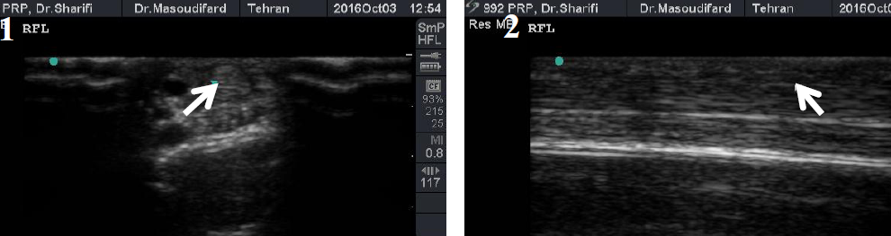
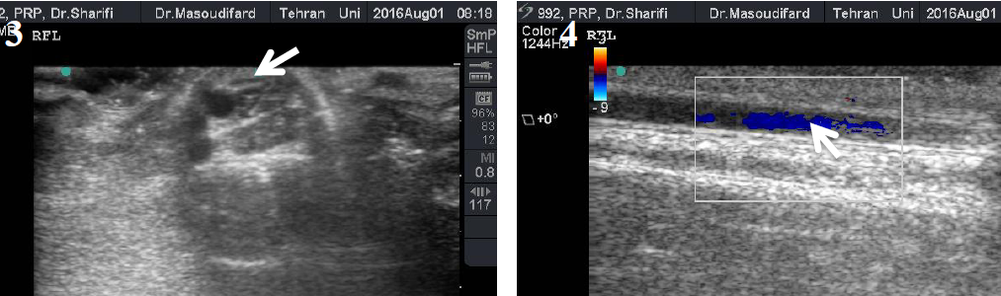
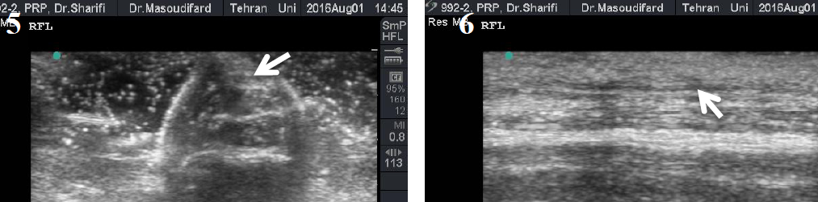
الشكل 4-9: (1 ، 2): التصوير بالموجات فوق الصوتية لمجموعة PRP (سهمي وعرضي) قبل الجراحة. شكل (3 ، 4) التصوير بالموجات فوق الصوتية بعد الجراحة مباشرة. شكل (5 ، 6): التصوير بالموجات فوق الصوتية في اليوم الستين بعد الجراحة.

Slide 20
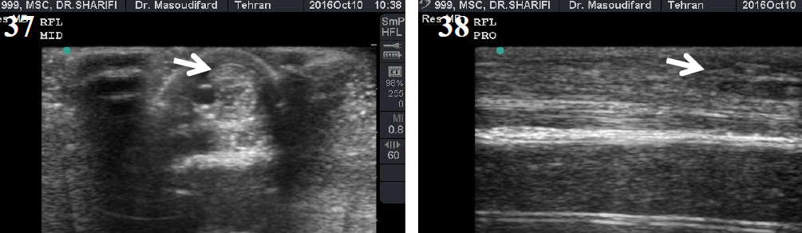
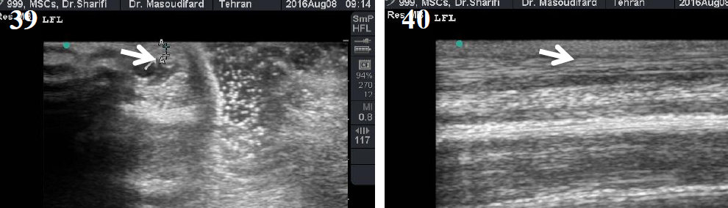
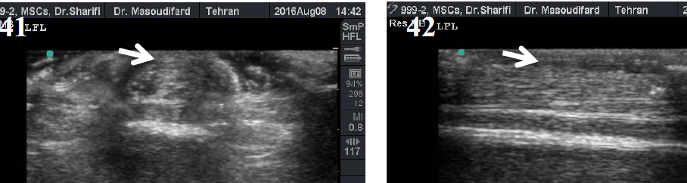
الشكل 4-10: (1 ، 2): التصوير بالموجات فوق الصوتية لمجموعة MSCs (سهمي وعرضي) قبل الجراحة. شكل (3 ، 4):التصوير بالموجات فوق الصوتية بعد الجراحة مباشرة. شكل (5 ، 6)التصوير بالموجات فوق الصوتية في اليوم الستين بعد الجراحة

Slide 21
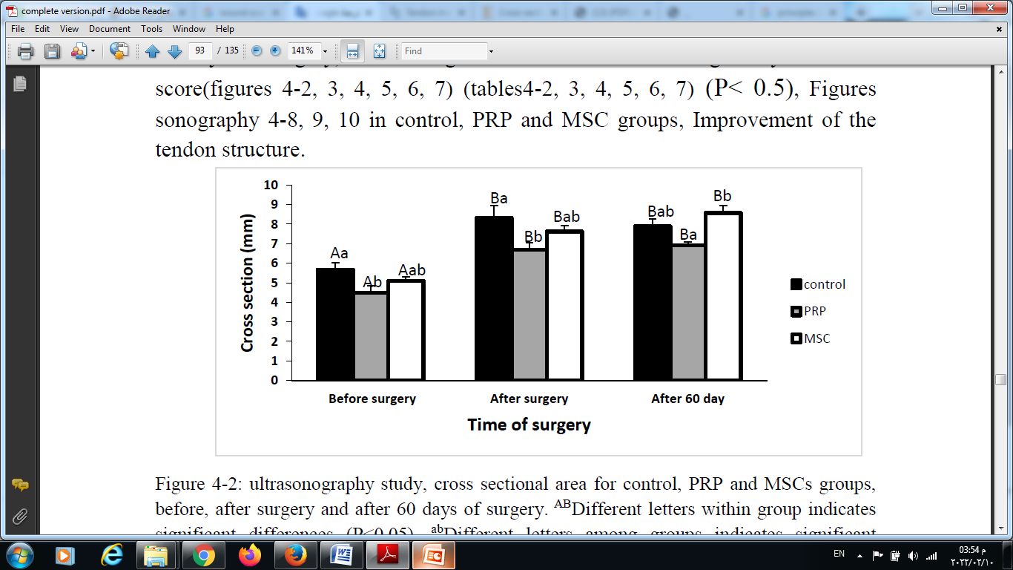
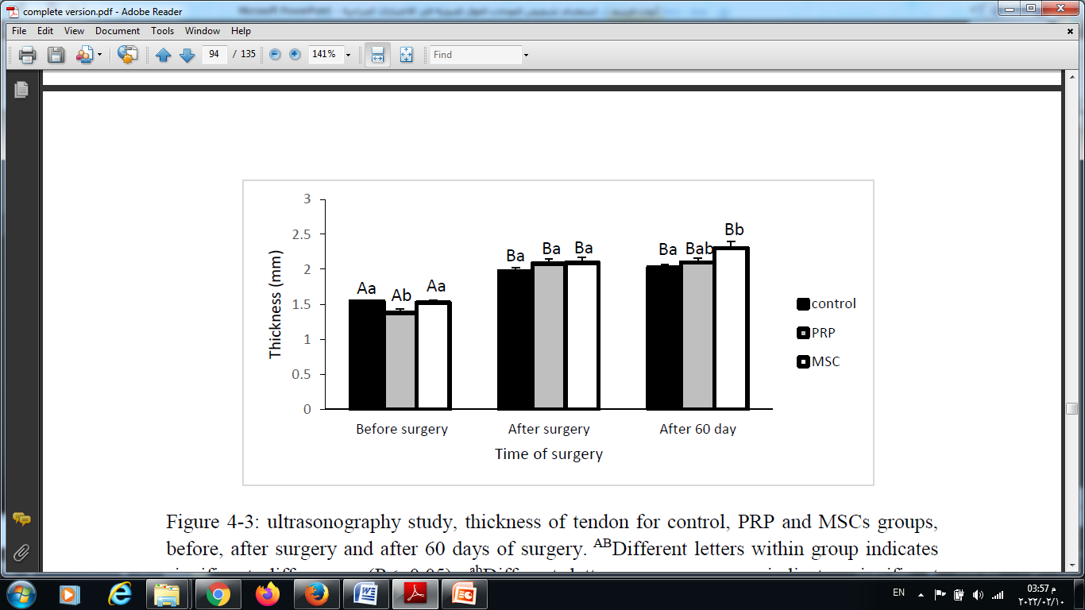
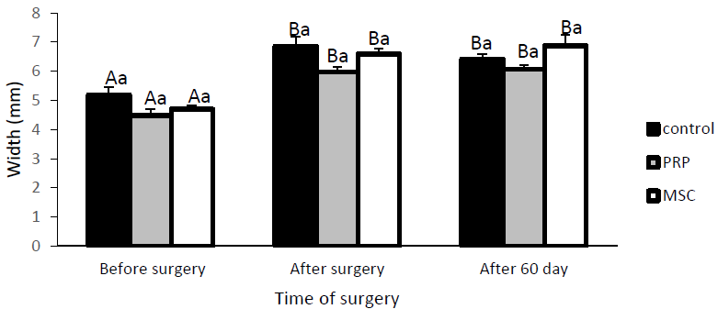
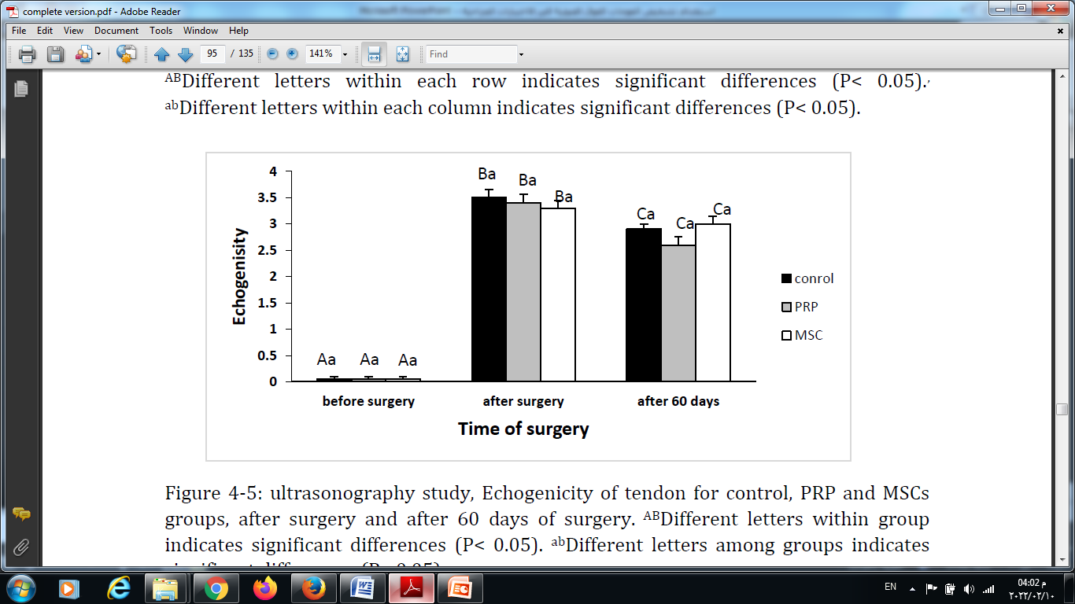
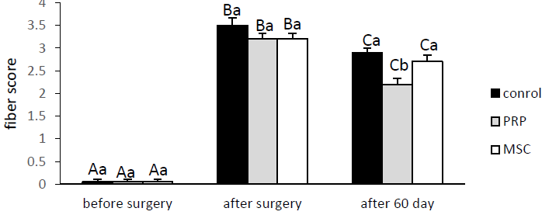
بعد 60 يومًا من الجراحة ، هناك زيادة كبيرة في منطقة المقطع العرضي في أوتار المجموعة MSCs المعالجة ، ولكن في السماكة ، لا يوجد فرق كبير بين مجموعات البلازما الغنية بالصفائح الدموية (PRP) و MSCs).
في درجة الألياف يوجد انخفاض كبير في مجموعة البلازما الغنية بالصفائح الدموية. ومع ذلك ، في مقياس العرض وصدى ، لا يوجد فرق كبير بين جميع المجموعات. في نفس المجموعة بعد الجراحة وبعد 60 يومًا من الجراحة ، هناك فرق كبير في صدى الألياف ودرجة الألياف

Slide 22
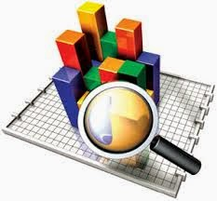
تكاثرت ألياف الكولاجين بشكل أكثر كثافة في وقت مبكر بعد التطعيم وإعادة تشكيل ألياف الكولاجين وتقريب الأنسجة الوترية الطبيعية في وقت اسرع في مجموعة البلازما الغنية بالصفائح الدموية مقارنة بالمجموعات الأخرى. لذلك ، إن PRP يقصر المرحلة الالتهابية ويعزز التئام الأوتار خلال مرحلة التكاثر
حدوث تحسن في صدى الصوت و الألياف أثناء إصلاح الأوتار يعكس وجود أنسجة حبيبية غير ناضجة مع تكوين ليفي نشط وإنتاج الكولاجين المرتبط بزيادة الكثافة الصوتية في كلا المجموعتين المعالجتين.
الوذمة في الأنسجة تحت الجلد والأوتار هي عملية بيولوجية حتمية ، وتصل ذروتها بعد أيام قليلة من الجراحة وتستمر طالما أن عمليات الشفاء البيولوجي نشطة.
خلال هذه النتائج بالموجات فوق الصوتية ، أظهرت أن طعم الأوتار المنجمد قد يصلح في استبدال الأوتار ، لكن MSCs و PRP تسرع من تجديدها.

Slide 23
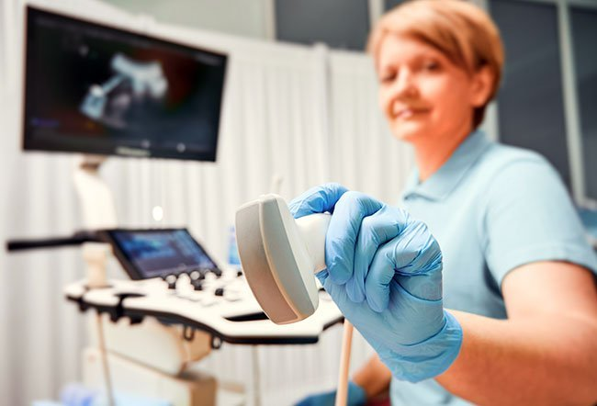
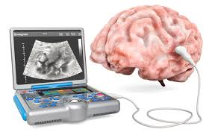
المصوِّرون بالموجات فوق الصوتية هم اختصاصيون طبيون يجرون عمليات مسح طبي يفسرها الأطباء المتخصصين في تطبيق وتفسير طرائق التصوير الطبي
يعد التصوير بالموجات فوق الصوتية أحد الأدوات الدقيقة وغير جراحية لتقييم بنية الأوتار بعد الإصابة ، ومتابعة عملية الشفاء ، وتحديد التشخيص

Slide 24


